Slide 1
最终答辩

Slide 2
组员介绍
组长：王昱
组员：张正阳 赵康辉
武熠彬 林小倩

Slide 3
总体任务完成情况
Finished：
1.配置任务全部完成，但虚拟机和Spark集群未使用。
2.数据清洗和建模
3.数据格式转换json
4.提升了查询的广度，实现了对全国省会城市的预测
5.使用axios前后端交互，尝试了socket但没有成功
6.使用java spring boot框架搭建服务器
7.使用vue框架做前端页面
8.实现用户登录和数据库连接
9.实现一周天气预测和展示
10.实现了前端用户管理的界面，但来不及连接数据库
11.其他支线未来得及完成

Slide 4
总体任务完成情况
Unfinished：
1. 虚拟机和Spark集群未使用。
2. 尝试了socket但没有成功
3. 实现了前端用户管理的界面，但来不及连接数据库
4. 其他支线未来得及完成

Slide 5
01
项目分工
02
项目管理
数据建模
03
04
服务器端

Slide 6
05
前端界面
06
前后端对接
07
支线
08
问题反思

Slide 7
第 1 部分
项目分工

Slide 8

项目分工
建模： 王昱
服务器：武熠彬 张正阳
前端：赵康辉 林小倩
说明：最终分工，不代表每个人的工作量。

Slide 9
第 2 部分
项目管理

Slide 10
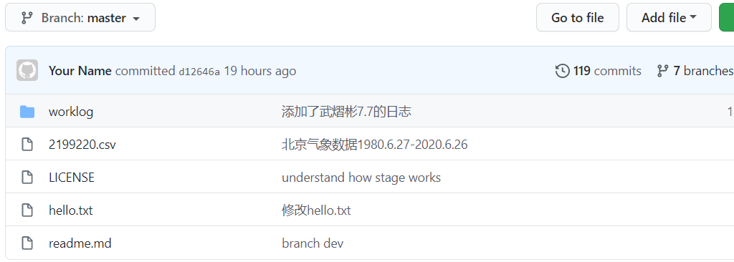
使用Github管理代码
1.每个人建有一个分支，独立的工作代码交在各自分支上，在对接以后提交到dev分支，最终版本发布在master分支。
2.每人建有本地仓库，与github远程仓库连接，使用git上传文件。

Slide 11
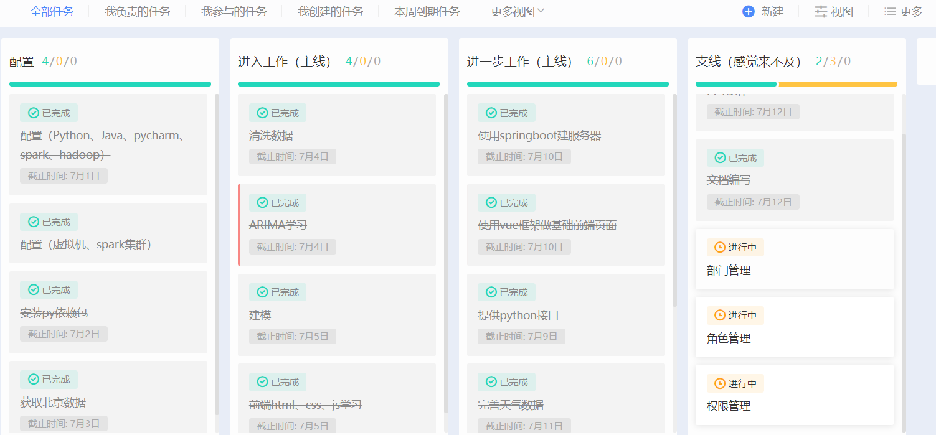
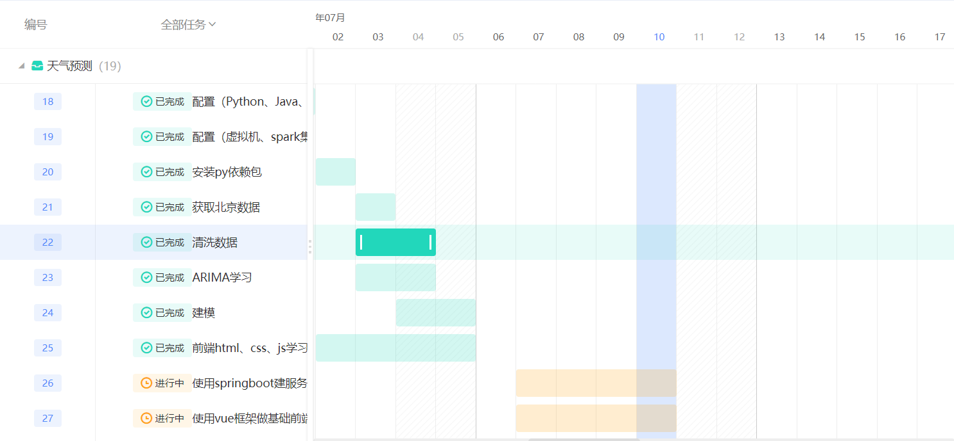
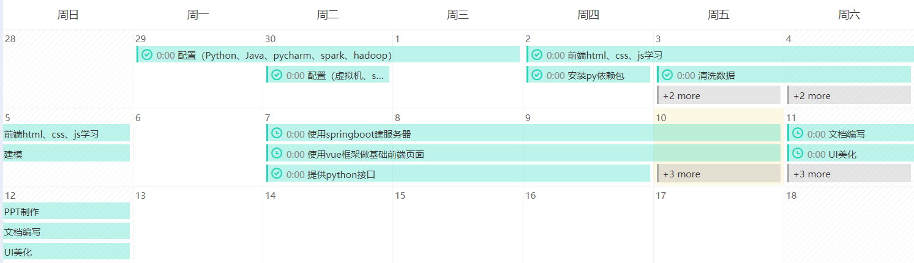
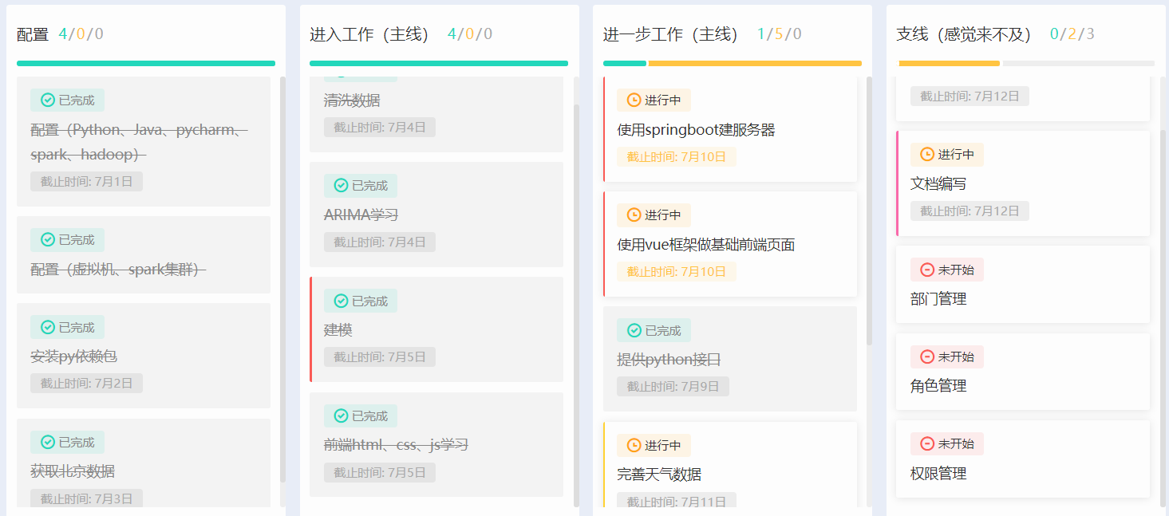
使用Worktile管理项目
甘特图
任务图
时间视图

Slide 12
小组会议
1.每天晚上8点固定开小组会议
会议内容：
进度分享、进一步工作分工、
学习内容分享
2.有任何疑惑和突破时也会个别开会议

Slide 13
第 3 部分
数据清洗与建模

Slide 14
数据清洗
与数据建模组对接，提供
建模所需要的数据集。
初步数据清洗
筛选年份气温
与前端组对接，提供网页
显示所需要的数据样本。

Slide 15
数据清洗
1.下载了全国省会的天气数据。（个别省会没有）
2.完成对数据清洗函数的封装，方便调用。
3.由于从NOAA官网下下来的文件普遍在2012年之后的最高温与最低温数据缺失多，故只采用到12年数据

Slide 16
数据建模
1.继完成对单个北京数据分析预测后，又将其接口化。最终提供一个接口，只需输入地区和日期即可获得接下来一周的最高温最低温预测。
2.由于确定pq耗去一定时间。故预先把所有城市每一天的pq值跑了，并存入相应文件（txt文件，非常小）。相较于之前，大大提高了运行效率。

Slide 17
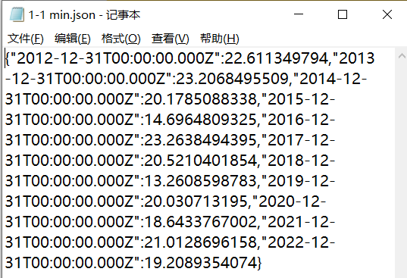
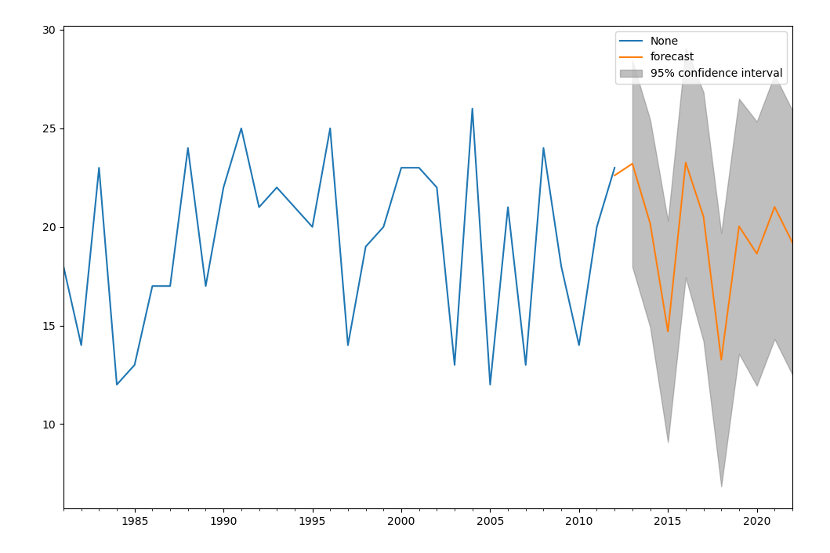
数据格式转换
把建模组预测好的数据进行处理，生成标准化的
json数据格式和预测图
生成的Json数据文件
未来气温预测图

Slide 18
第 4 部分
服务器端

Slide 19
Web框架
Web框架
Web Application Framework（Web应用程序框架）或简单的Web Framework（Web框架）表示一个库和模块的集合，使Web应用程序开发人员能够编写应用程序，而不必担心协议、线程管理等低级细节。

Slide 20
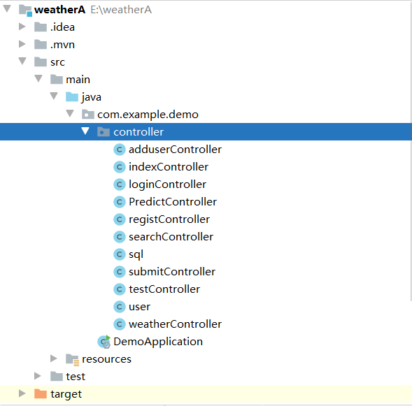
Spring Boot框架
Spring Boot框架
Spring Boot是由Pivotal团队提供的全新框架，其设计目的是用来简化新Spring应用的初始搭建以及开发过程。该框架使用了特定的方式来进行配置，从而使开发人员不再需要定义样板化的配置。

Slide 21
调用后端函数，生成预测数据
经对比与查询，选择使用Runtime.getRuntime( )执行python脚本文件，调用文件中的函数预测未来一周的数据，并生成json文件，利用Bufferedreader接收输入信息流，将得到的数据在java中转换为字符串类型并保存，并使用fastjson包将其转换为json格式的数据，以待传递到前端。

Slide 22
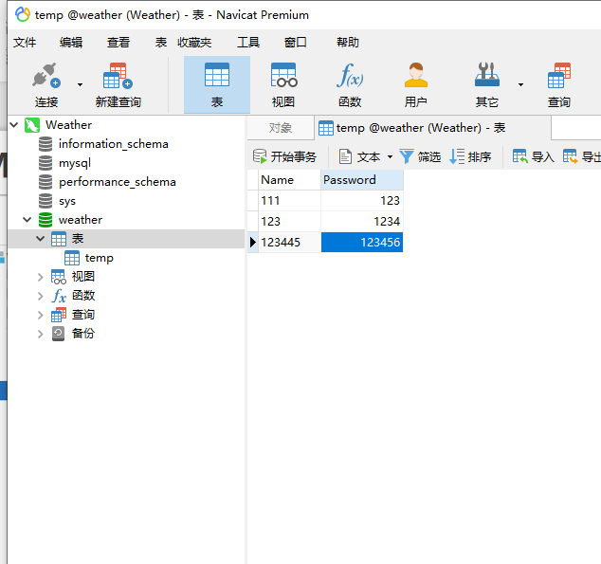
MySQL数据库
MySQL数据库
MySQL是一种开放源代码的关系型数据库管理系统，使用最常用的数据库管理语言--结构化查询语言进行数据库管理。MySQL因为其速度、可靠性和适应性而备受关注。大多数人都认为在不需要事务化处理的情况下，MySQL是管理内容最好的选择。

Slide 23
利用数据库进行用户管理操作
注册用户时，接收前端传递的变量（用户名，密码），将其与数据库中变量进行比对，并提示用户“用户名已存在”等信息；如果信息均无重复则将用户信息保存在数据库中；
登录用户时，接收前端传递的变量，将其与数据库内容进行比对，并提示用户“用户名不存在”等信息；如果信息均正确则进入天气预测界面。

Slide 24
第 5 部分
前端

Slide 25
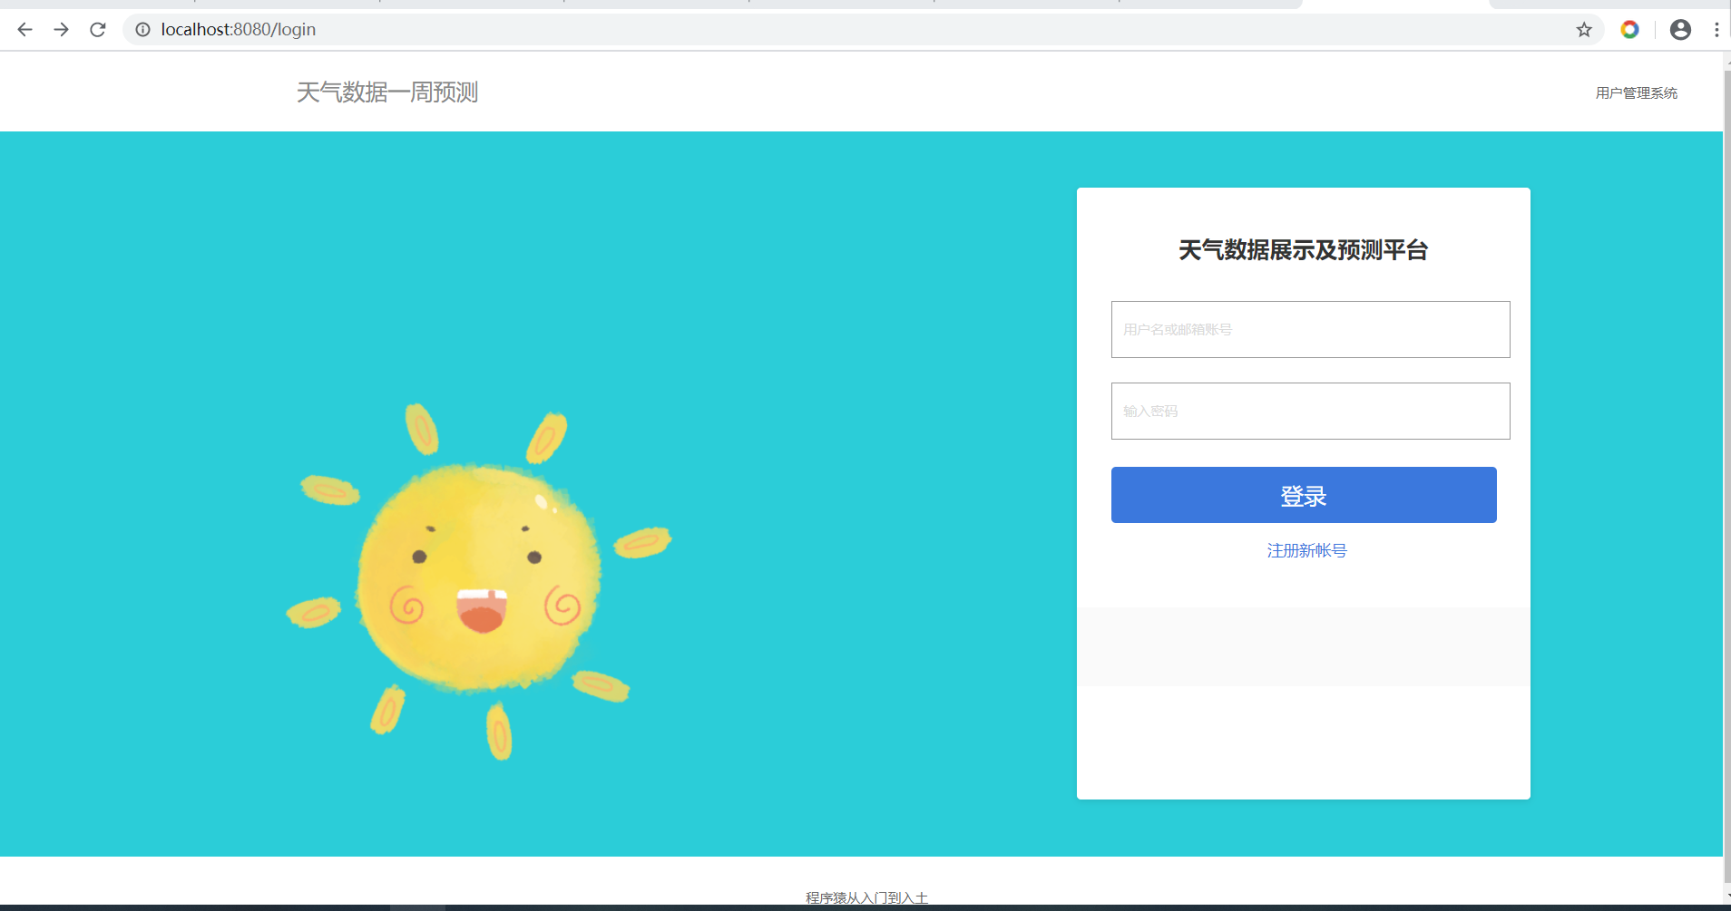
登录界面
从这个界面可以跳转到注册界面，预测数据界面和用户管理界面

Slide 26
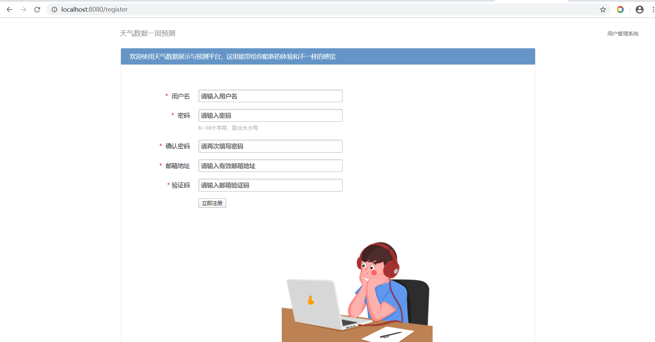
注册界面
包含用户名（不能重复），两次输入密码应该保持一致，（邮箱地址和验证码待实现）

Slide 27
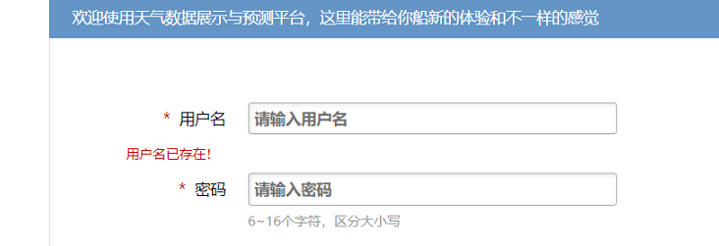
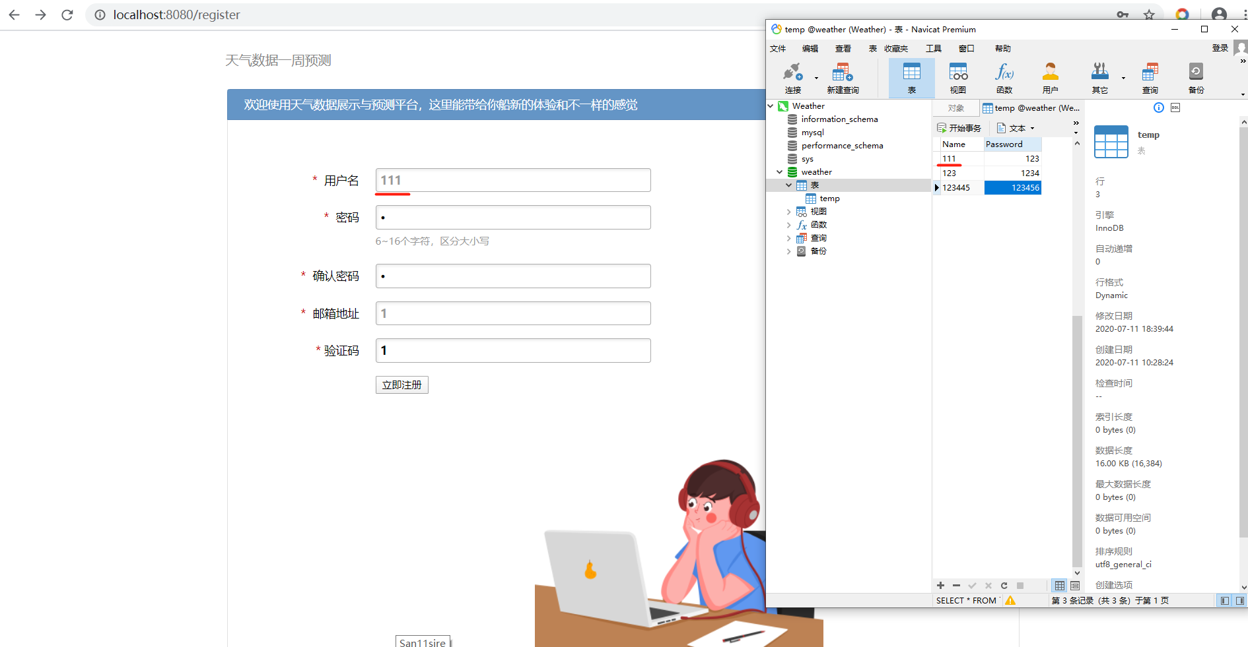
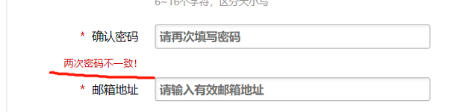
注册界面成功与出错
用户名存在情况
注册成功，数据库有更新
两次密码不一致情况

Slide 28
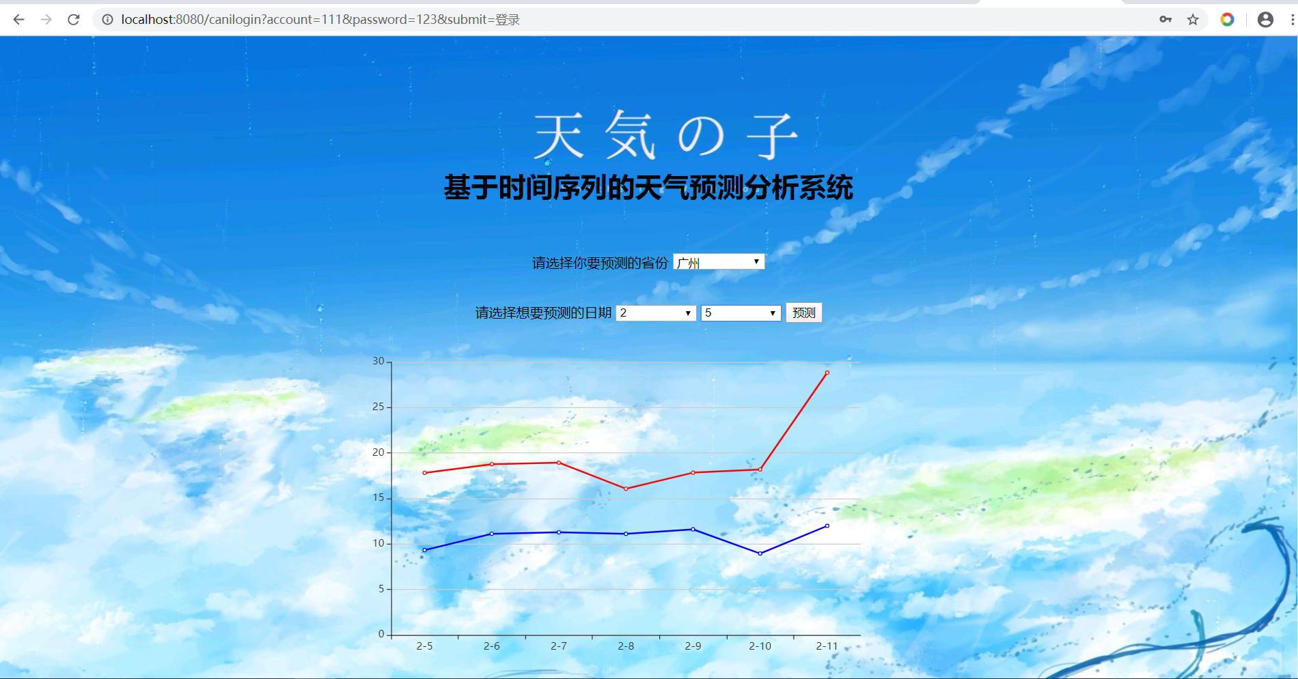
天气预测界面
可以选择想要预测的省份和日期，点击预测后图表会进行更新（实时计算有延迟），红色为最高温，蓝色为最低温

Slide 29
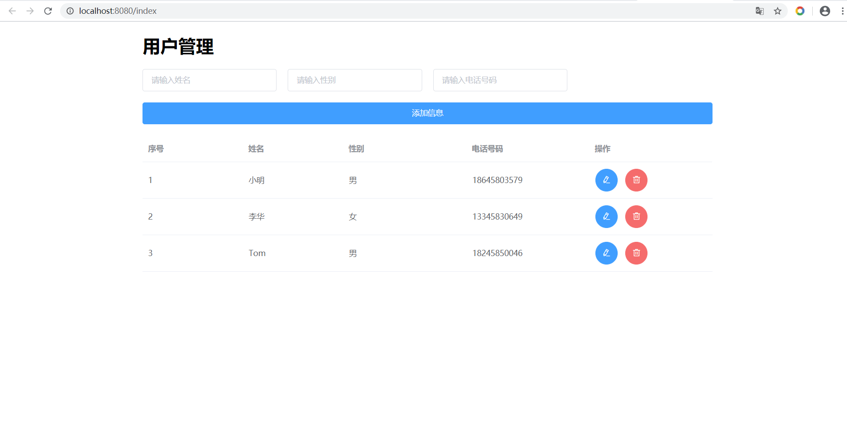
用户管理界面

Slide 30
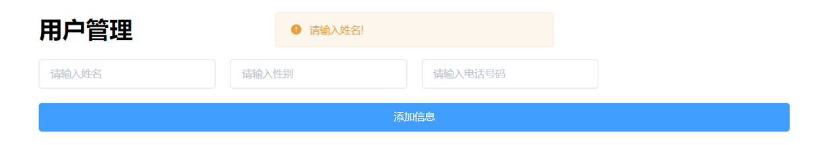
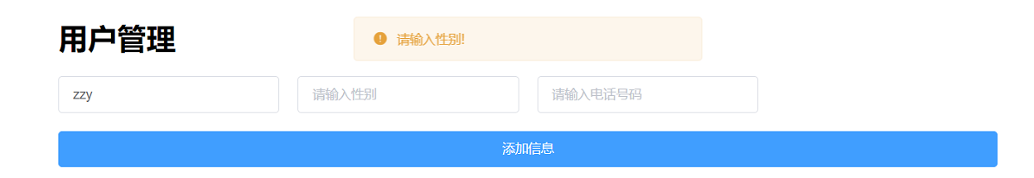
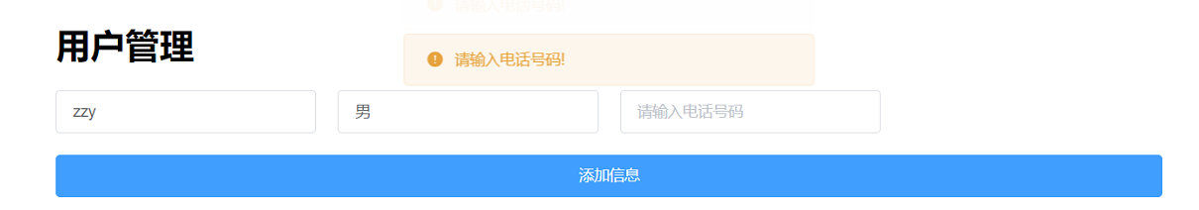
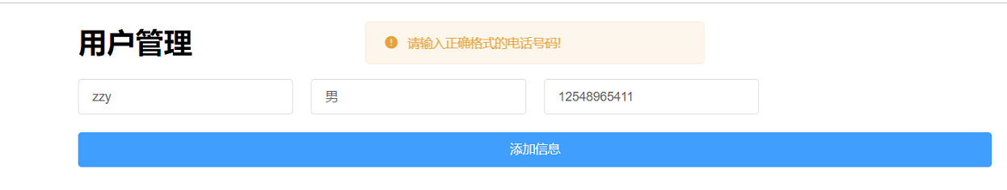
添加信息失败

Slide 31
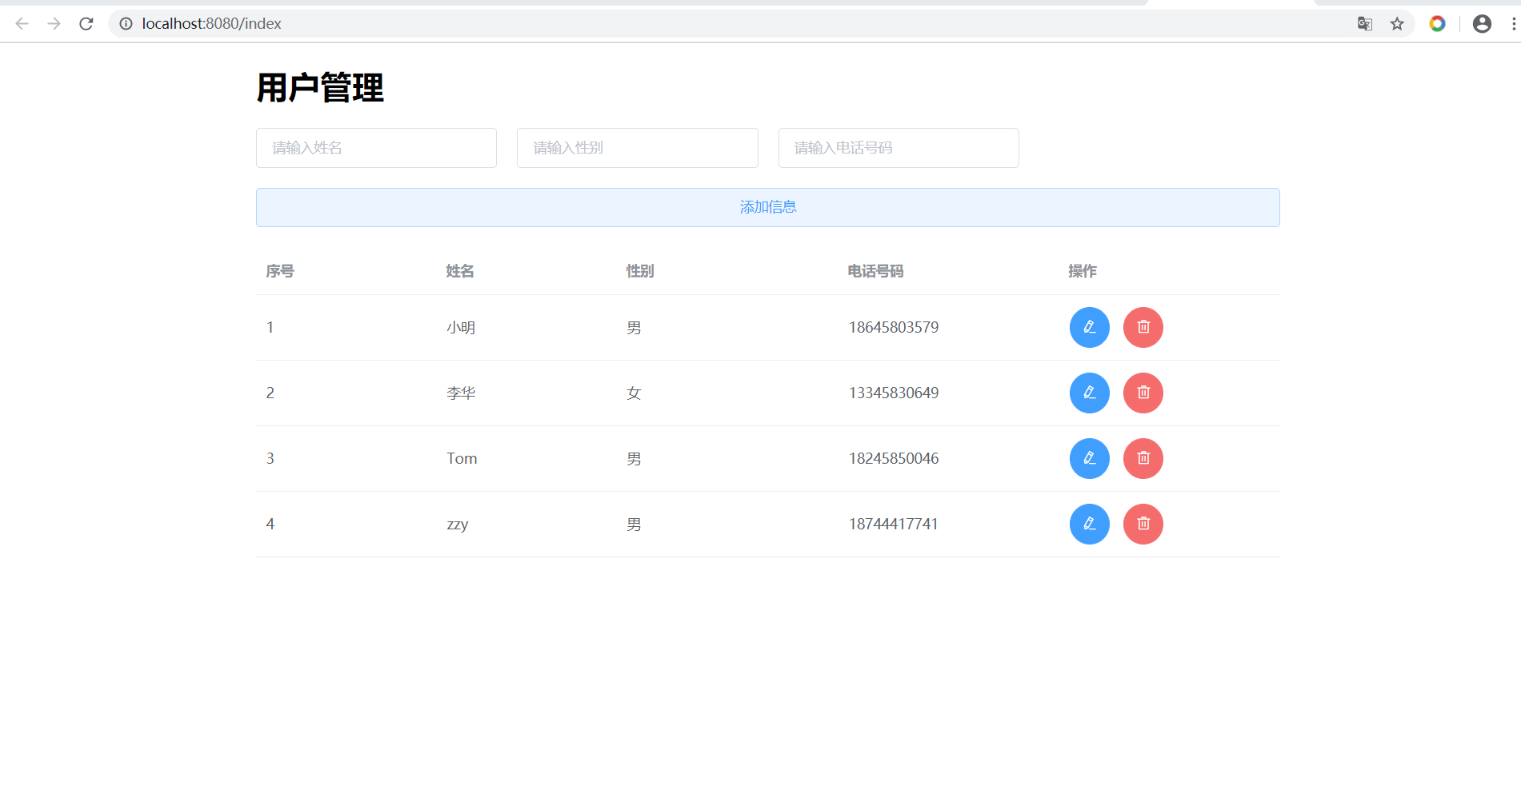
添加信息前后对比

Slide 32
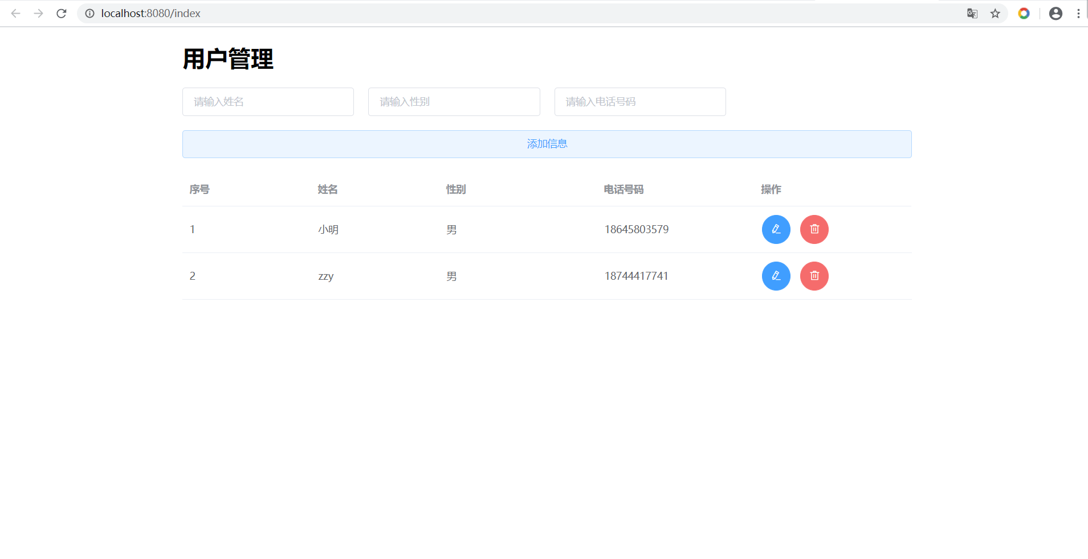
删除信息前后对比

Slide 33
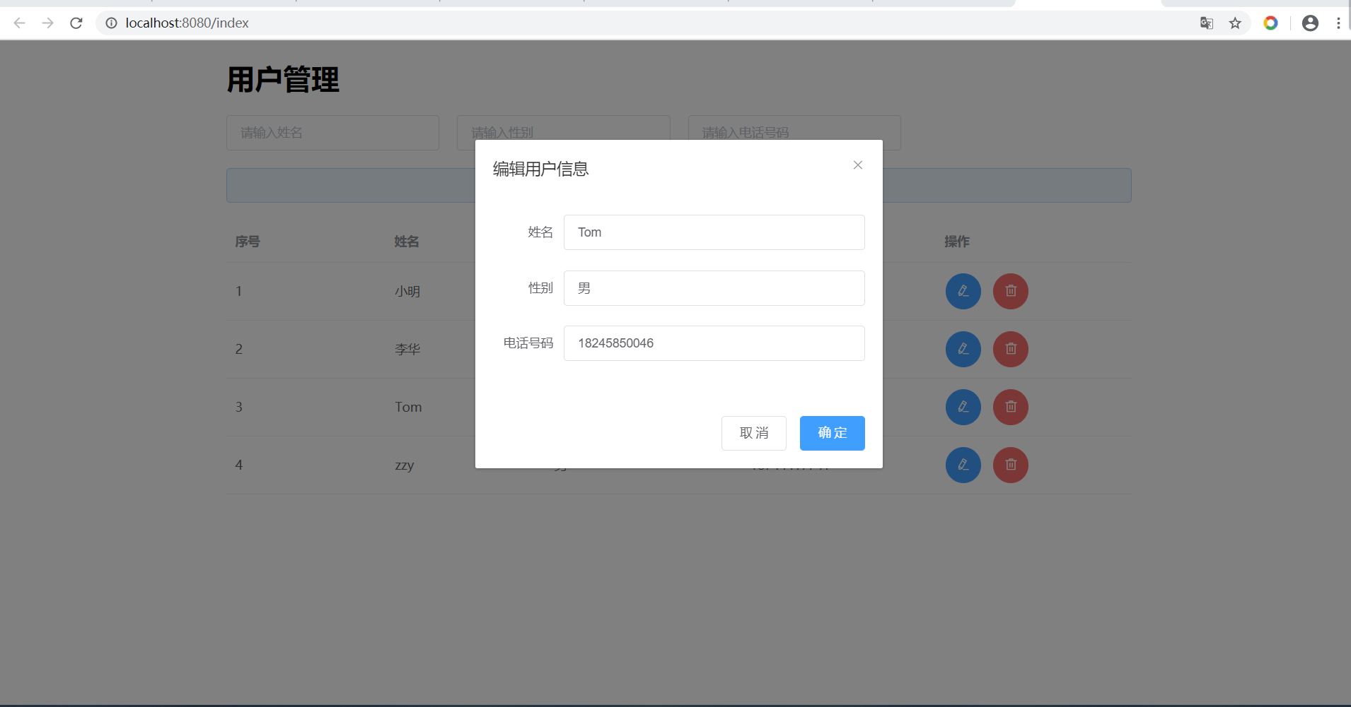
修改用户信息

Slide 34
第 6 部分
前后端对接

Slide 35
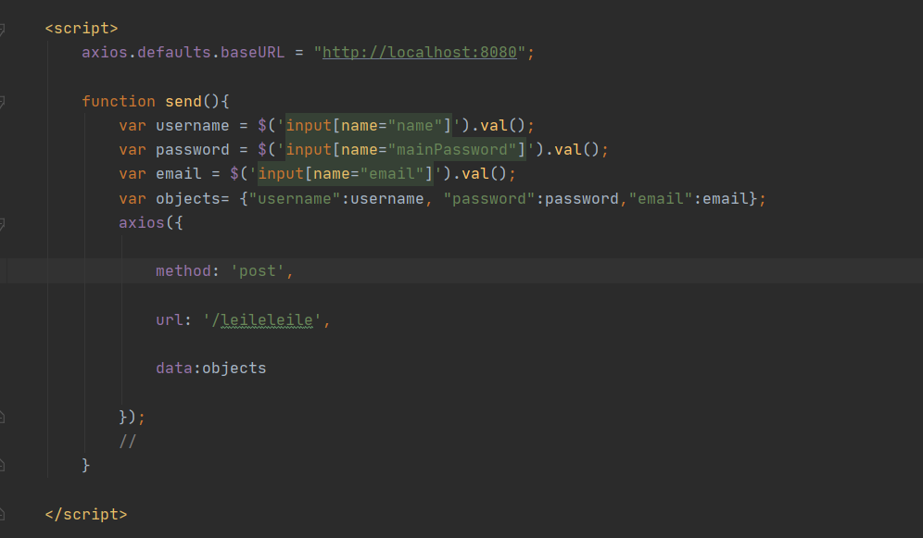
Axios库
Axios进行Json数据的传输
Axios 是一个基于 promise 的 HTTP 库，可以用在浏览器和 node.js 中。
特点：
1.从浏览器中创建 XMLHttpRequests
2.从 node.js 创建 http 请求
3.支持 Promise API
4.拦截请求和响应
5.转换请求数据和响应数据
6.取消请求
7.自动转换 JSON 数据
8.客户端支持防御 XSRF

Slide 36
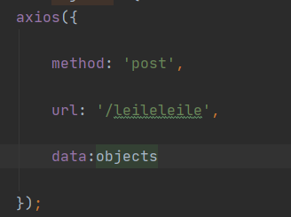
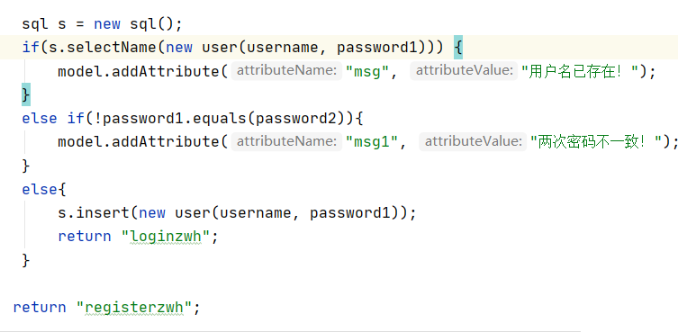
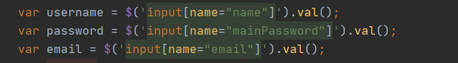
前后端数据传输的过程
前端获取相应空间内的文本值
通过axios传输给后端
后端在与数据库交互后返回相应的相应

Slide 37
第 7 部分
支线

Slide 38
关于支线任务
1.配置花费大量时间。
2.由于开始对项目的不明晰和人物分工的不完善，导致进度过慢。
3.前后端分离后对接时出现较大问题，花费较多时间。
故最终没能按照项目原定时间按时进行支线任务的工作，望老师谅解。

Slide 39
第 8 部分
问题反思

Slide 40
原因分析
表面原因：
1.配置花费大量时间。
2.由于开始对项目的不明晰和人物分工的不完善，导致进度过慢。
3.前后端分离后对接时出现较大问题，花费较多时间。
深层原因：
1.项目管理经验缺乏，具体表现为：
分工的不完善、
对接接口没有事先约定浪费大量时间、
指定任务没有按时完成的处理方式、
2.学习效率低，方法不好，具体表现为：
不善于使用浏览器、
方法错误时容易一棵树上吊死、
从头到尾式学习

Slide 41
反思
1.加强学习项目管理
2.学会看英文文档
3.学会善用浏览器
I'm a slow walker, but I never walk back
We are slow walkers, but we never walk back

Slide 42
谢
谢

